Slide 1
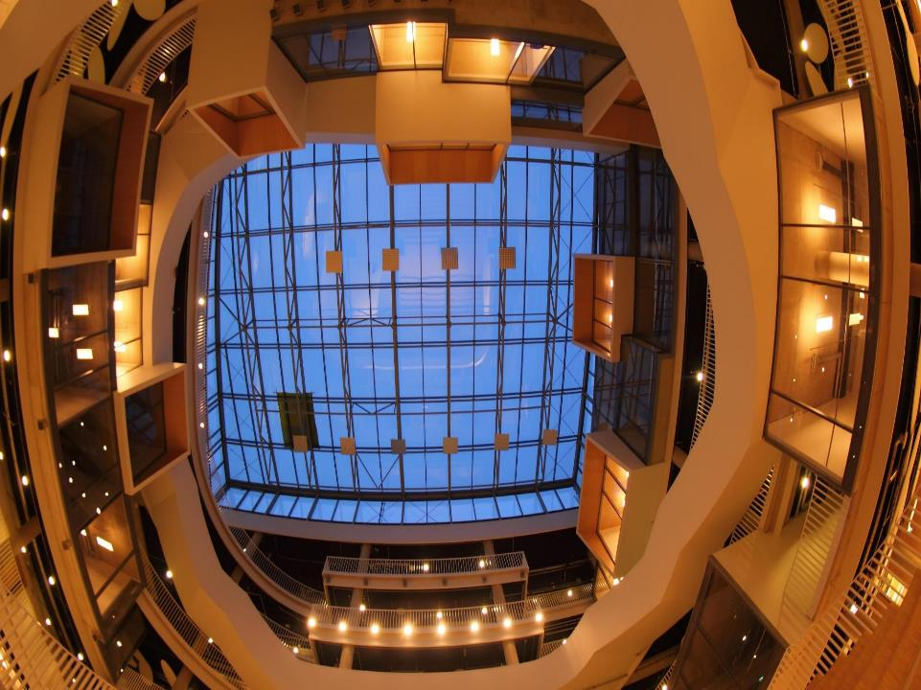


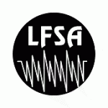
Izgudrojumi un tehnoloģijas
KOSMOSA APGUVES VAJADZĪBĀM KO IZMANTOJAM IKDIENĀ
LAB, Dr,rer.nat. Dmitrijs Docenko
LU FMOF, Dr.phys. Inese Dudareva
2021. gada 27. februāris

Slide 2
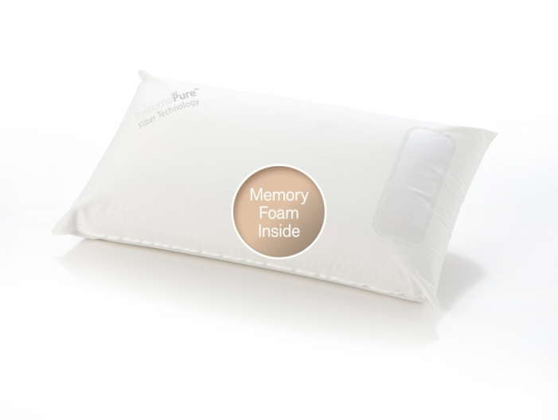
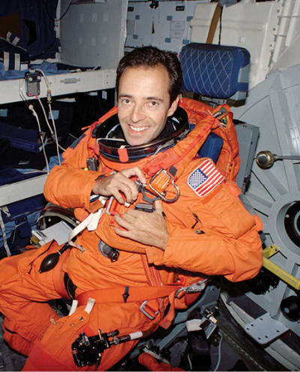
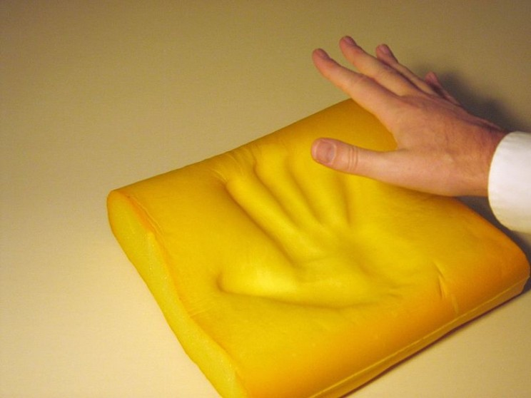
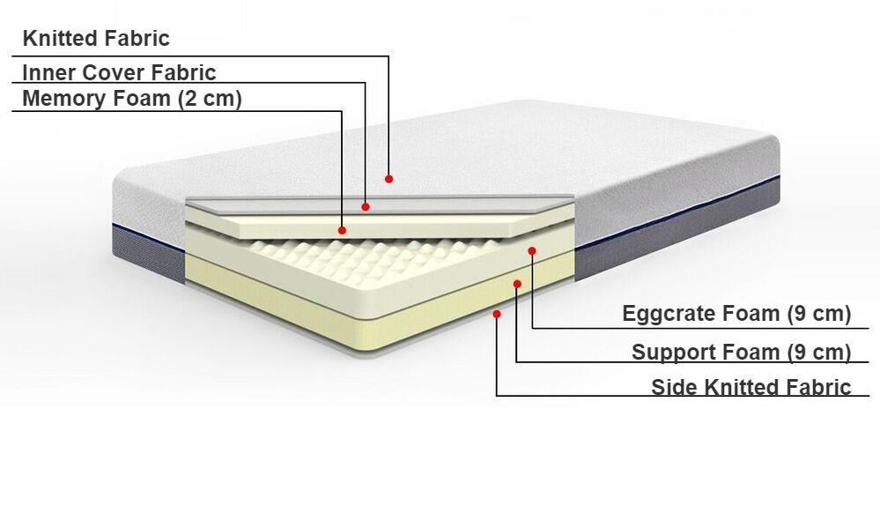
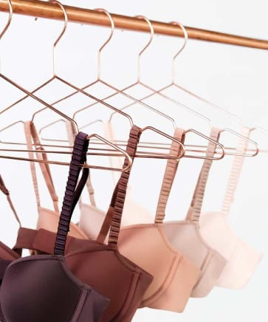
ATMIŅAS PUTAS (MEMORY FOAM)
1966 - 1980 NASA
Lai mazinātu pārslodzes ietekmi un mīkstinātu triecienus un grūdienus
Atšķirīgas astronautu ķermeņu formas
Kad nelieto, atgūst sākotnējo formu (10%)
Notes:
Ceļojumi kosmosā ir devuši mums daudz zināšanu, kas savukārt palīdzēja mums radīt izgudrojumus un tehnoloģijas, kas atviegloja cilvēka dzīvi un palīdzēja mums uzzināt vairāk un izpētīt vēl vairāk Visumā
Septiņdesmito gadu vidū NASA meklēja veidus, kā mazināt efektu astronautiem no pēkšņiem grūdieniem un triecieniem lidojuma laikā. Galarezultāts bija viegls putu materiāls, ko mēs visi tagad saucam par atmiņas putām, un tas ir atrodams it visā, sākot no spilveniem līdz pat matračiem, krūšturiem, automašīnu sēdekļiem un ekstremitāšu protēzēm.

Slide 3
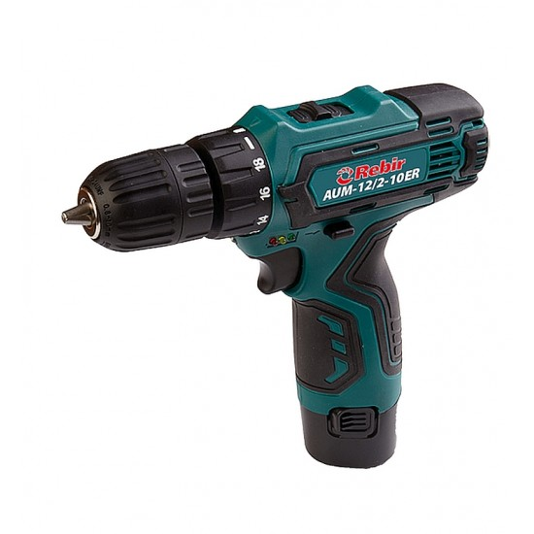
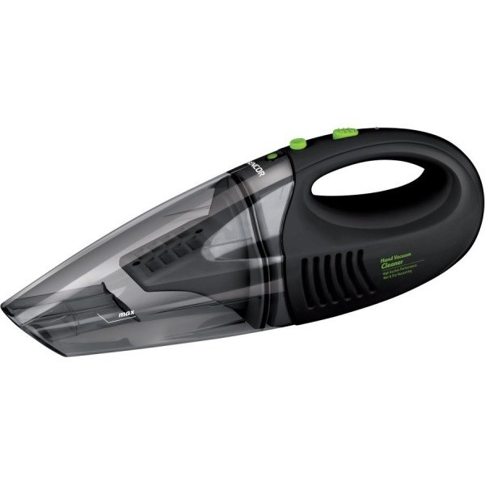
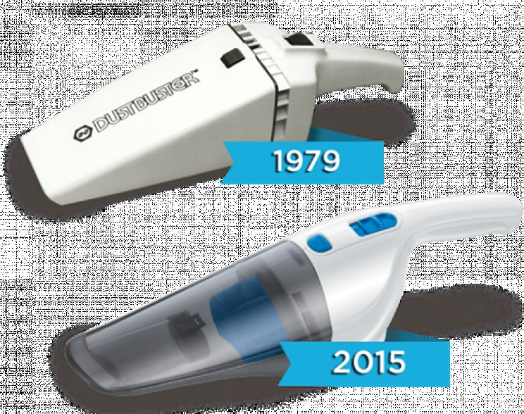
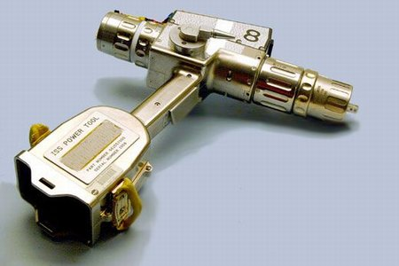
BEZVADU INSTRUMENTI
Apollo kosmosa misija
Neliela jaudīga urbjmašīna, lai izvilktu Mēness paraugus
Optimāla motora jauda ar nelielu enerģijas patēriņu
Ar baterijām darbināma miniatūru ierīču sērija
Bezvadu rokas putekļu sūcējs
Bezvadu urbis
Notes:
Ceļojumi kosmosā ir devuši mums daudz zināšanu, kas savukārt palīdzēja mums radīt izgudrojumus un tehnoloģijas, kas atviegloja cilvēka dzīvi un palīdzēja mums uzzināt vairāk un izpētīt vēl vairāk Visumā

Slide 4
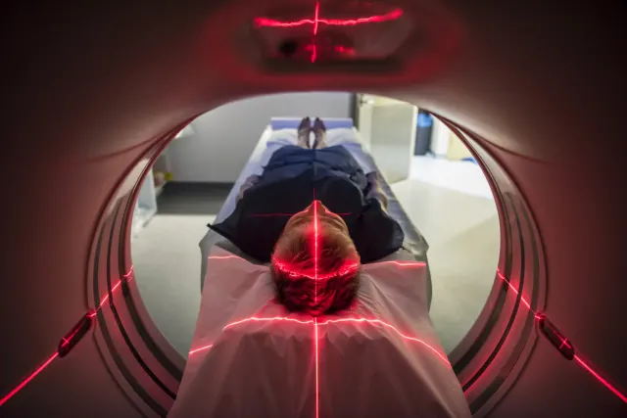
TEHNOLOĢIJAS MEDICĪNAS IEKĀRTaS
Digitālo signālu apstrāde, ko izmantoja Apollo Lunar piezemēšanās laikā, lai ar datoru uzlabotu Mēness attēlus
Tehnoloģijas izmanto medicīnas iekārtās, piem, magnētiskās rezonanses iekārtas, datortomogrāfijas ierīcēs
Tehnoloģija, lai pārbaudītu kosmisko aparātu materiālu struktūru un defektus (1993). Augstas precizitātes rotācijas manipulators, krāsu attēlu monitors, grafiskais saskarnes monitors. Šķērsgriezuma attēli detalizētāki.
Notes:
NASA izstrādātā tehnoloģija - datortomogrāfija. Vēl viens Apollo programmas produkts - svarīgs medicīniskās diagnostikas rīks. Pirmo reizi tehnoloģija tika izstrādāta, lai identificētu kosmiskp kuģu materiālu struktūru un sastāvdaļu nepilnības (1993). Tās sastāvdaļas, kas paredzētas pievienošanai esošai reāllaika radiogrāfijas sistēmai, ietver augstas precizitātes rotācijas / pacēluma manipulatoru, krāsu attēlu monitoru, grafisko lietotāja saskarnes monitoru un ar datoru saderīgu darbstaciju. Šķērsgriezuma attēli ir detalizētāki nekā radiogrāfiskie attēli, un ātrgaitas skenēšanas funkcija piedāvā iespēju 100% pārbaudīt detaļas vēl ražošanas vidē.

Slide 5
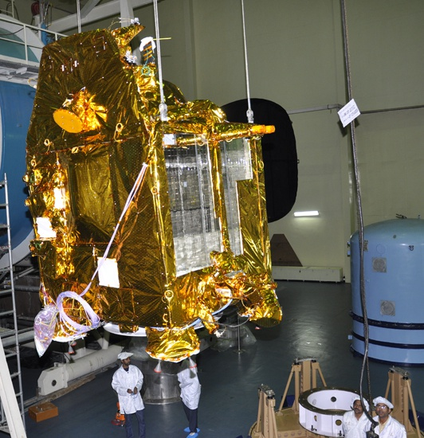
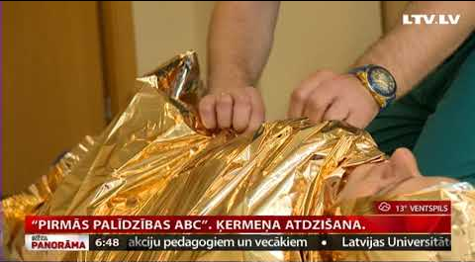
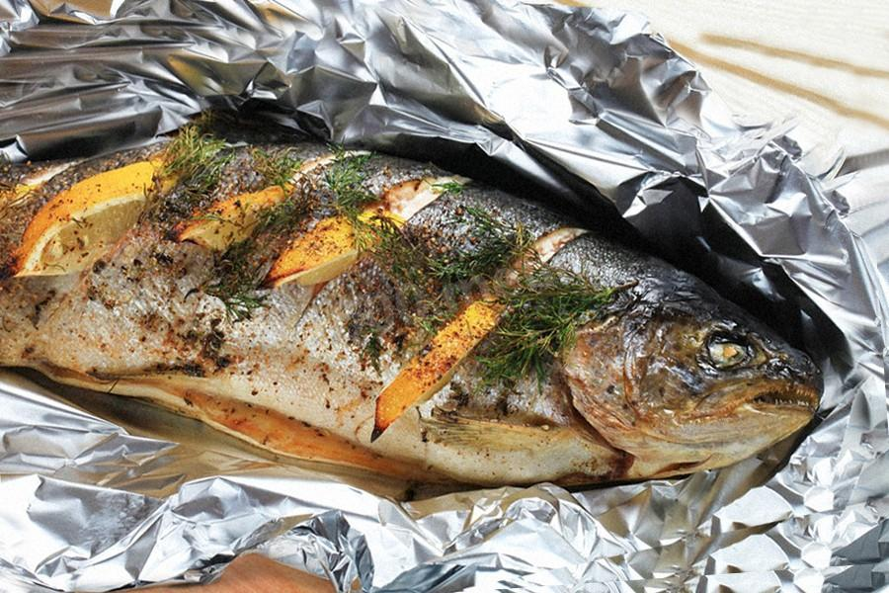
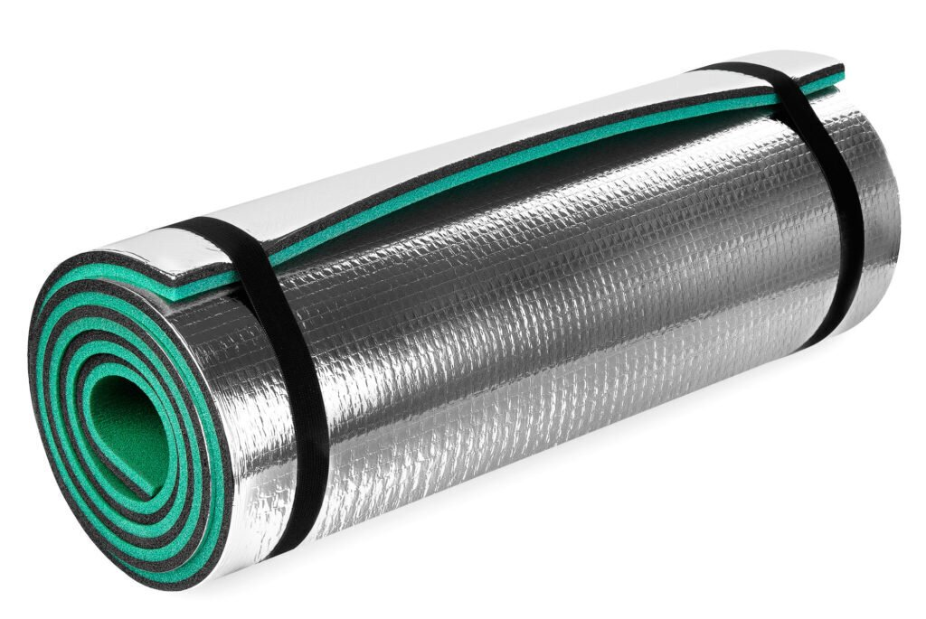
FOLIJAS SEGAS
Mazas, plānas siltumu atstarojošas sloksnes
Samazina ķermeņa siltuma zudumus
Paredzēts kosmosa kuģu ārējām virsmām, lai samazinātu siltuma zudumus (97% atstaro no izstarotā siltuma)
1964. gads NASA

Slide 6
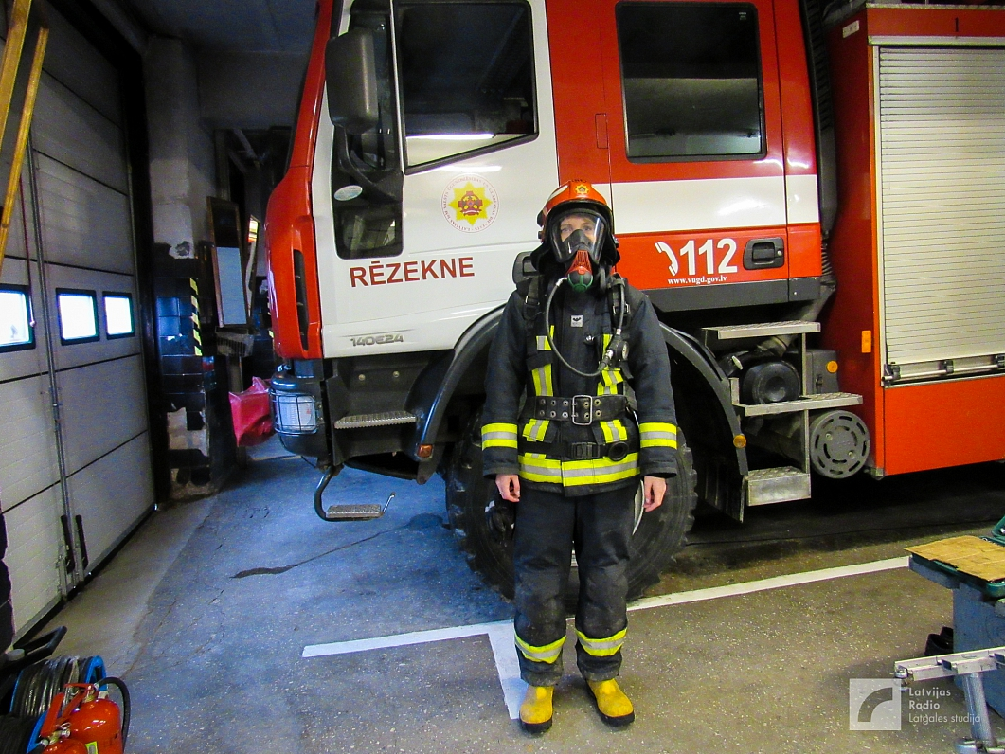
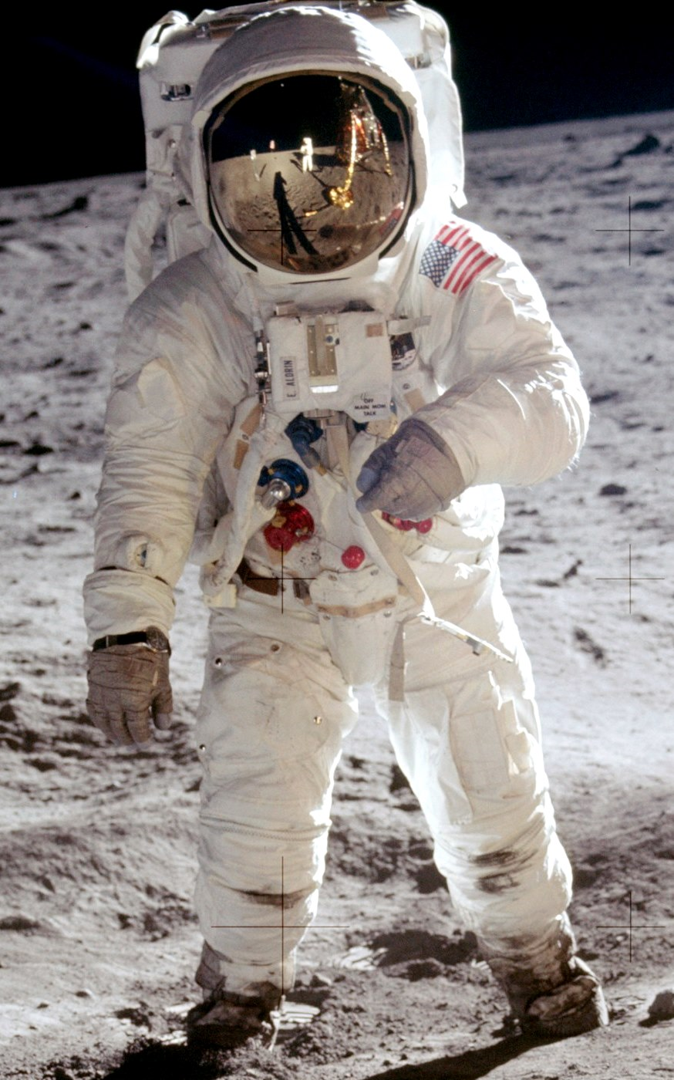
KARSTUMIZTURĪGI MATERIĀLI
1967. gadā Apollo 1 treniņa laikā sadega 3 apkalpes locekļi
Apģērbi no elastīgas ugunsdrošas šķiedras
Ugunsdzēsēju tērpi, autosportistu tērpi, …

Slide 7
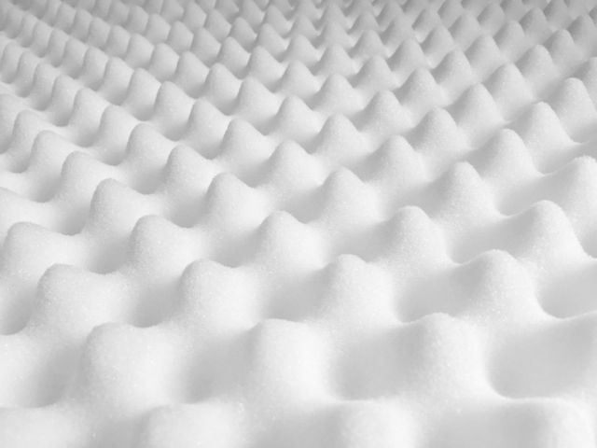
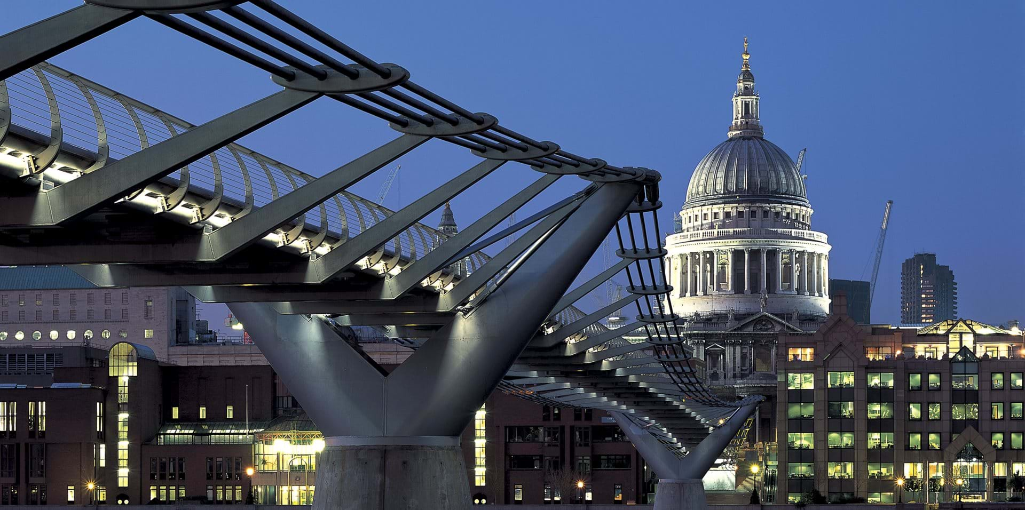
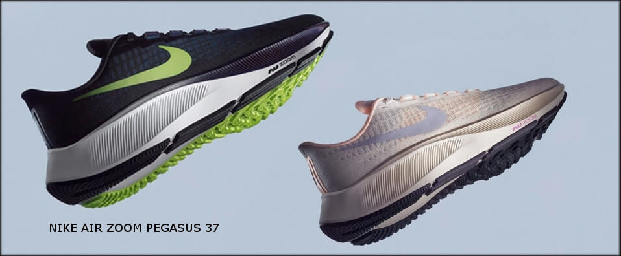
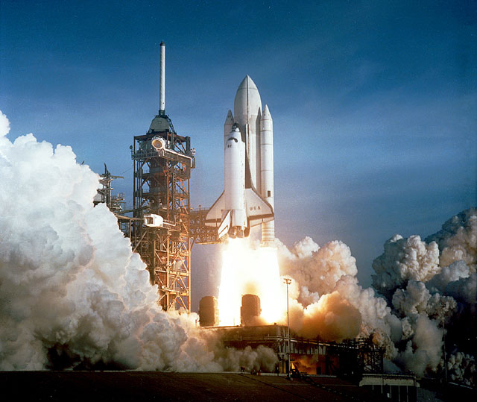
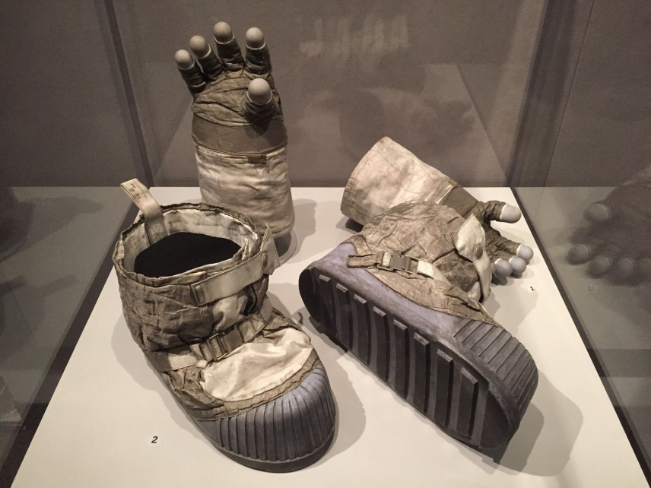
AMORTIZĀCIJA SPORTA APAVOS UN TILTOS
Astronautu apavi uz Mēness
Spilvens ar savstarpēji savienotām gaisa šūnām
Kosmosa kuģu aprīkojuma aizsardzība ekstremālās situācijās
Tiltu aizsardzība zemestrīču reģionos
Notes:
Vēl viens produkts, kas sākās kosmosa laikmetā, ir sporta apavi. Process, ko sauc par “trieciengumijas formēšanu”, vispirms tika izstrādāts Apollo programmas laikā, un tas galu galā novedīs pie modernās kedas izstrādes. NASA inženieris Franks Rudijs izteica ideju par piemērotu amortizatoru Nike Corporation. Rudija koncepcijā tika izmantots spilvens, kas izgatavots no savstarpēji savienotām gaisa šūnām, kas novietotas zem papēža un pirkstgalos.
Simtiem ēku un tiltu visā pasaulē, it īpaši zemestrīcēm raksturīgos reģionos, ir amortizatori. Amortizatori sākotnēji tika izmantoti Apollo misijās, lai aizsargātu kosmosa kuģus un nesējraķešu aprīkojumu ekstremālos apstākļos, ko piedzīvoja atspole. Tos šodien var redzēt, cita starpā, uz Londonas Tūkstošgades tilta un Sanfrancisko Ouklendas līča tilta.

Slide 8
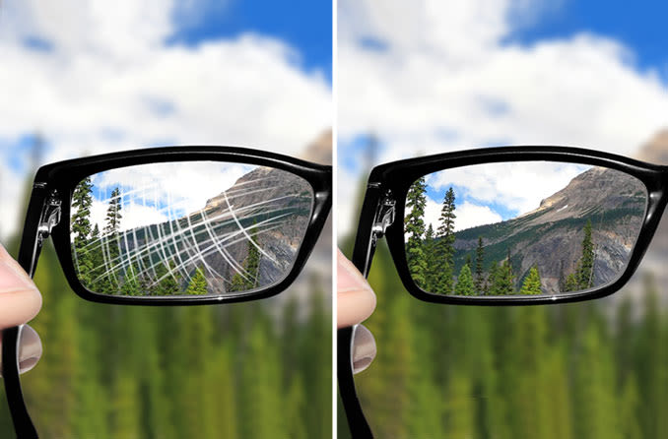
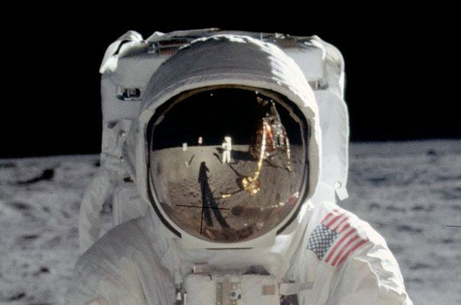
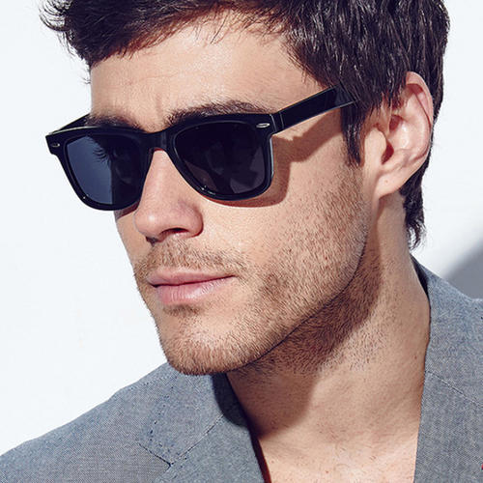
PRET SKRĀPĒJUMIEM IZTURĪGAS LĒCAS
Stikla lēcas – sadrupšana (1972. gada regula)
Plastmasas lēcas – nepieciešama aizsardzība pret skrāpējumiem
NASA – pret skrāpējumiem izturīga virsma astronautu ķiverēs un citam aprīkojumam, kas izgatavots no plastmasas (speciāli pārklājumi)
Notes:
Pret skrāpējumiem izturīgas lēcas kopīgi izstrādāja NASA AMES pētniecības centrs un Foster-Grant Corporation. Pirms to izstrādes lēcas galvenokārt tika izgatavotas no slīpēta un pulēta stikla. 1972. gadā FDA pieņēma regulu, kas pieprasīja, lai saulesbrilles un recepšu lēcas būtu izturīgas pret sadrupšanu. Tas lika ražotājiem stikla vietā pievērsties plastmasas lēcām. Neskatoties uz to, ka plastmasas lēcas bija izturīgas pret sadrupšanu, tās arī bija pakļautas skrāpējumiem, tāpēc bija vajadzīgs risinājums. Tas tika atklāts, kad NASA izstrādāja virkni skrāpējumizturīgu virsmu lietošanai astronautu ķiverēs un citā plastmasas kosmosa aprīkojumā. 1983. gadā Fosteram-Grantam tika piešķirta NASA licence, lai turpinātu izstrādāt un ražot skrāpējumiem izturīgu plastmasu. Viņi apvienoja paši savus pētījumus ar NASA un parādīja tehnoloģiju tirgū. Mūsdienās lielākā daļa saulesbrilles, recepšu lēcas un drošības lēcas ASV un visā pasaulē ir izgatavotas no skrāpējumiem izturīgas plastmasas.
https://www.allaboutvision.com/lenses/coatings.htm
https://www.indiamart.com/proddetail/men-sunglasses-13861155362.html

Slide 9
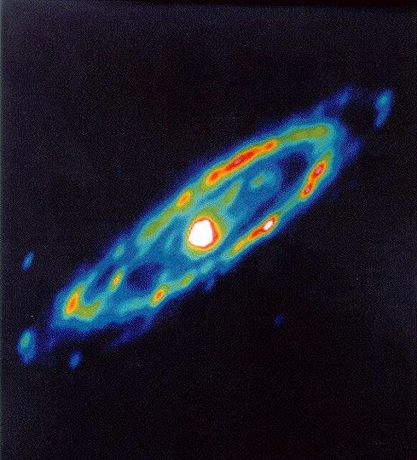
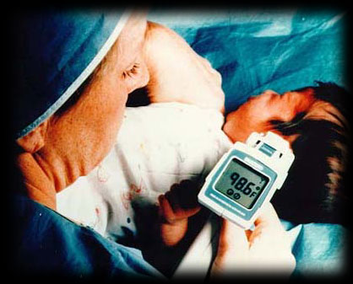
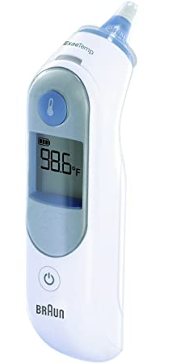
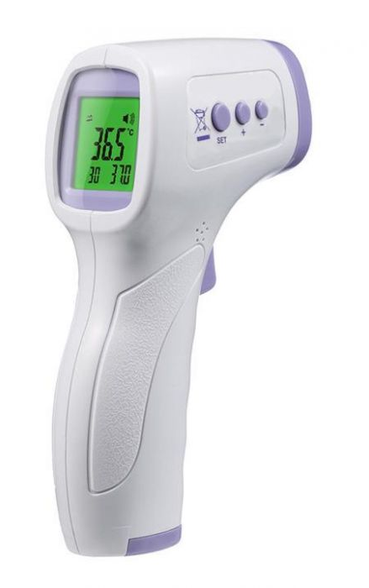
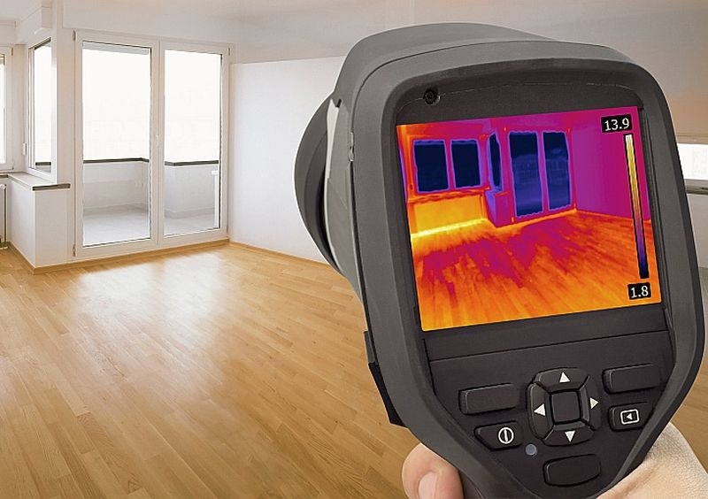
INFRASARKANĀ STAROJUMA TERMOMETRS/KAMERAS
IS starojuma debess objektu attēli no kosmiskajām zondēm
Andromēdas galaktikas attēls (M31)
Auss IS starojuma termometrs
Acumirklī iegūst mērījumu
IS termometri
Termo kameras
Notes:
https://www.amazon.com/Braun-Thermometer-ThermoScan-Toddlers-Accurate/dp/B00MUK6M82
https://www2.jpl.nasa.gov/history/innovations/1983_medical_sensors.htm
http://messier.obspm.fr/more/m031_iras.html
https://www.la.lv/majas-siltumzudumus-nosaka-ziema-ka-noskaidrot-kur-siltums-visvairak-izkup
Pamattehnoloģiju izstrādāja NASA reaktīvo dzinēju laboratorija Pasadenā, Kalifornijā, misijām, ieskaitot infrasarkano staru astronomisko satelītu vai IRAS. IRAS mērīja zvaigžņu un planētu temperatūru, nolasot no tām izstaroto infrasarkano starojumu, savukārt termometrs gandrīz uzreiz noteica ķermeņa temperatūru, mērot no bungādiņa izstaroto enerģiju - tas ir diezgan liels sasniegums medicīnas tehnoloģijās.

Slide 10
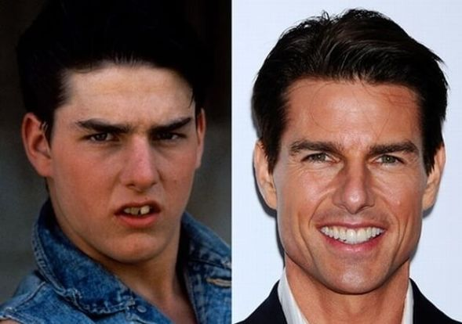
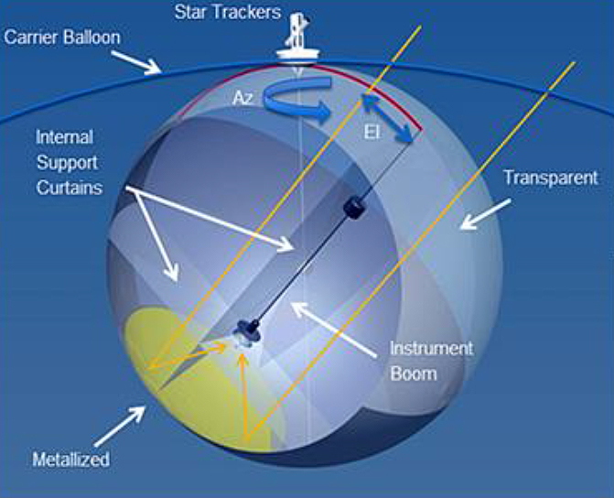
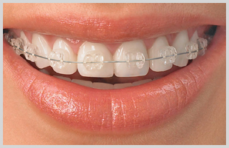
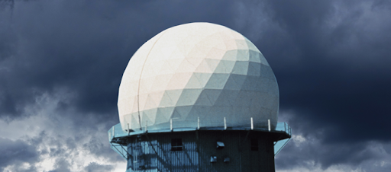
NEREDZAMĀS ZOBU BREKETES
Materiāls, ko izmantot IS konstrukcijās, kas aizsargā radaru aprīkojumu – caurspīdīgu radioviļņiem, bet slēptu iekārtas no siltumu meklējošām raķetēm
Keramikas zobu breketes – izturīgas un caurspīdīgas (1986)
Notes:
https://www.philips.com/c-w/malegrooming/philips-space/space/10-space-innovations-that-are-closer-than-you-think.html
https://www.facebook.com/1686658874910355/posts/tom-cruises-invisalign-treatmenthollywood-hunk-tom-cruise-has-always-been-famous/2532997193609848/
https://spacetechdevelopment.weebly.com/invisible-braces.html
http://www.investopedia.com/slide-show/nasa-inventions/?article=1
https://www.nasa.gov/feature/ballooning-expectations-new-approach-for-astronomy/
http://www.i2relectronics.com/markets/Radar.php
Meklēja materiālu, ko izmantot infrasarkano staru radomos (konstrukcija, kas aizsargā radara aprīkojumu, bet ir caurspīdīga radioviļņiem, lai ļautu tiem iziet cauri), kas izseko siltumu meklējošās raķetes
Toms Krūzs zināja, ka nespēj apžilbināt kino skatītājus ar pilnīgi metālisku smaidu. Tā vietā viņš izvēlējās izmantot neredzamās breketes, kas tirgū nonāca 1987. gadā un guva tūlītējus panākumus. Tie ir izgatavoti no vielas, ko sauc par caurspīdīgu polikristālisko alumīnija oksīdu (TPA), kas tika izstrādāts, lai aizsargātu siltumu meklējošo raķešu izsekotāju infrasarkanās antenas.

Slide 11
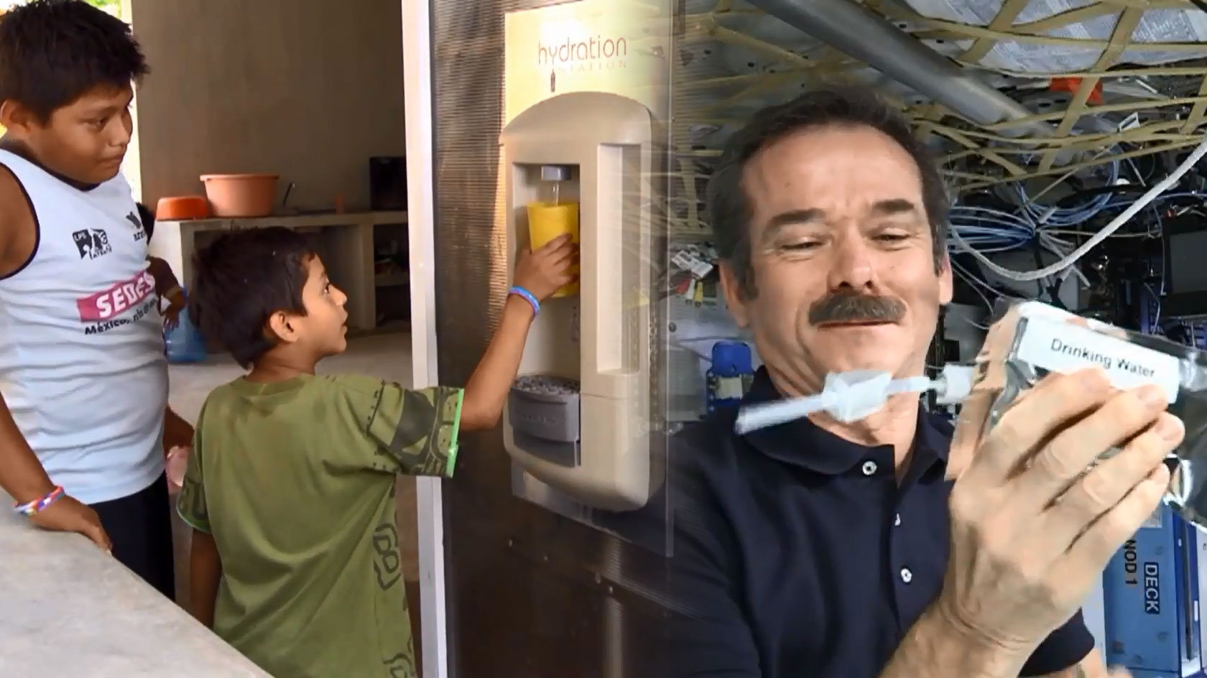
ŪDENS FILTRĀCIJAS SISTĒMA
Ūdenī sudraba un vara joni, lai iznīcinātu baktērijas un aļģes
Izmanto arī valstīs, kur ir problēmas ar tīru ūdeni
Notes:
https://www.philips.com/c-w/malegrooming/philips-space/space/10-space-innovations-that-are-closer-than-you-think.html
https://www.nasa.gov/content/benefits-for-humanity-water-for-the-world/
Ūdens filtrēšanas sistēmas ir vēl viena tehnoloģija, kuru sākotnēji izstrādāja NASA Apollo programma, un kuras tika komercializētas ar lieliem panākumiem. "Pagājušā gadsimta sešdesmitajos gados NASA kosmosa centrs (tagad pazīstams kā Džonsona kosmosa centrs) un Garrett Corporation Gaisa izpētes nodaļa veica pētījumu programmu, lai izstrādātu nelielu, vieglu ūdens attīrītāju Apollo kosmosa kuģim, kam būtu nepieciešama minimāla jauda un kam nebūtu vajadzīgs patstāvīga kontrole visu diennakti astronautiem orbītā. 9 unču attīrītājs, nedaudz lielāks par cigarešu paciņu un pilnīgi bez hlora, kosmosa kuģa ūdens padevē izsniedza sudraba jonus, lai veiksmīgi iznīcinātu baktērijas. Pētījuma laikā publicētajā NASA tehniskajā ziņojumā tika ziņots, ka sudraba joni “nepiešķir ūdenim nepatīkamu garšu”. - NASA. Neilgi pēc tam tādi uzņēmumi kā Carefree Clearwater Limited ieguva atļauju ražot modificētas kosmosa aģentūras Electrolytic Silver Ion Cell versijas komerciāliem un rūpnieciskiem mērķiem.

Slide 12
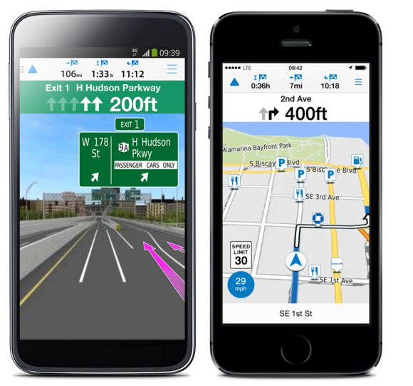
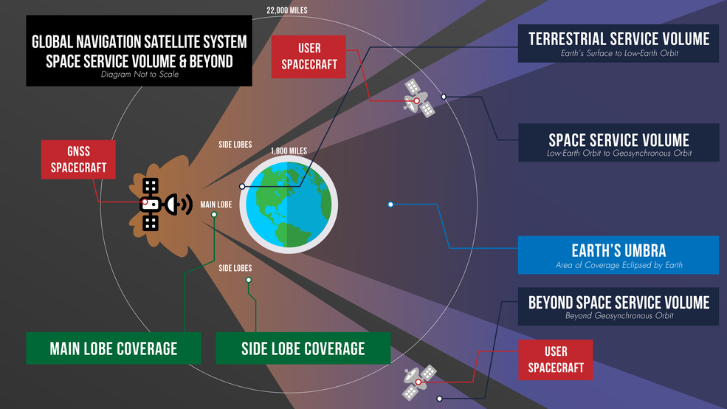
NAVIGĀCIJA (GPS)
Notes:
https://www.philips.com/c-w/malegrooming/philips-space/space/10-space-innovations-that-are-closer-than-you-think.html
https://www.pcworld.com/article/2364483/garmin-launches-super-cheap-navigation-app-for-android-ios.html

Slide 13
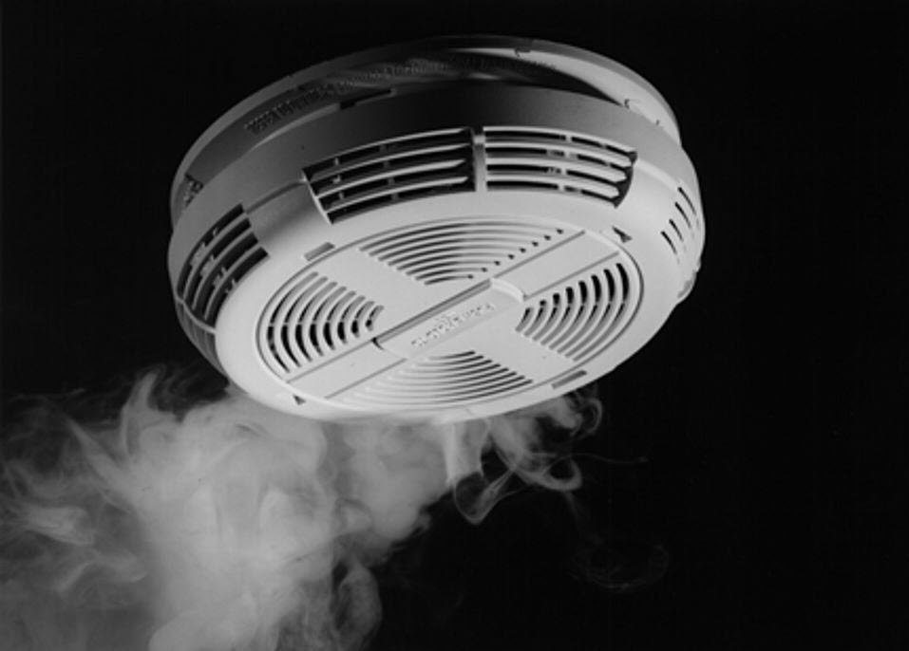
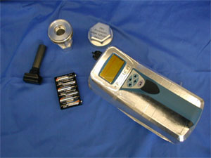
DŪMU DETEKTORI
Neizgudroja, bet pilnveidoja sadarbībā ar Honeywell Corporation (1970)
Dūmu detektors (regulējama jutība, pašuzlādes niķeļa – kadmija akumulators)
Jaudīgākā trauksmes ierīce, kas izgudrota
Mājās prototips no Skylab ASV kosmiskās stacijas
Notes:
https://www.philips.com/c-w/malegrooming/philips-space/space/10-space-innovations-that-are-closer-than-you-think.html
Ja jūsu kosmosa vidē ir izcēlies ugunsgrēks vai ja kaitīgas gāzes ir tikušas telpā, labāk par to zināt ātrāk nekā vēlāk. Tāpēc NASA palīdzēja izgudrot pirmo regulējamo dūmu detektoru ar dažādiem jutības līmeņiem, lai novērstu viltus trauksmes. Tie, kas karājas jūsu mājās, ir balstīti uz versiju, kas izmantota Skylab, pirmajā ASV kosmosa stacijā.
https://science.howstuffworks.com/innovation/nasa-inventions/5-types-of-nasa-technology-in-your-attic.htm
Photo of the P-Trak air quality measurement device made by TSI. Credit: NASA

Slide 14
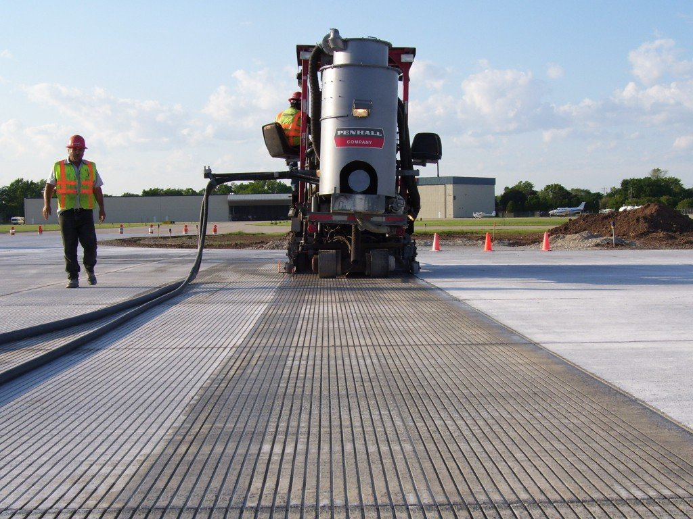
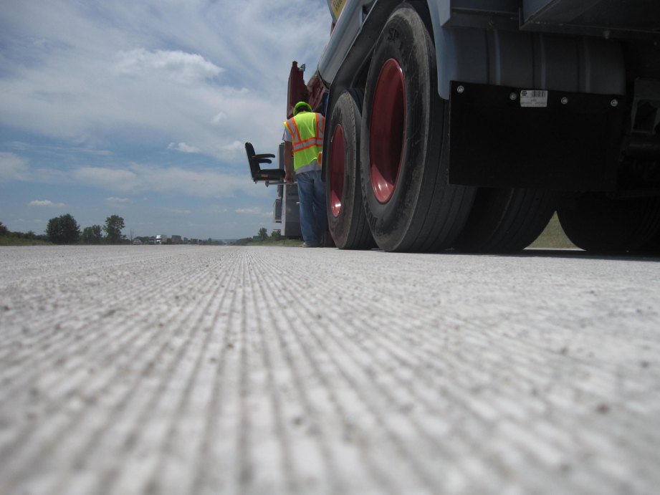
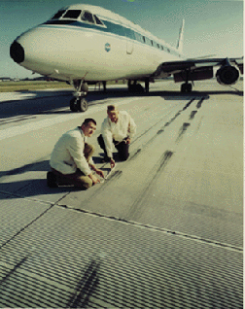
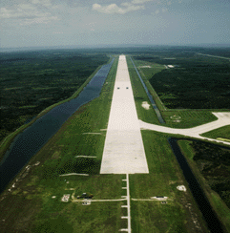
DROŠĪBAS RIEVAS CEĻA SEGUMĀ
Novada lieko ūdeni no virsmas
Uzlabo saķeri riepām ar ceļa segumu
20. gadsimta 60-ie gadi
Space Shuttle nosēšanās skrejceļš (attēlā)
Notes:
https://www.philips.com/c-w/malegrooming/philips-space/space/10-space-innovations-that-are-closer-than-you-think.html
vienkāršais, tomēr dzīvību glābjošais process ietver garu, seklu kanālu ievietošanu betonā uz skrejceļiem un ceļiem. Tie novērš lieko ūdeni no virsmas, lai uzlabotu riepu saķeri. Pirmo reizi eksperimentējot NASA Pētniecības centrā sešdesmitajos gados, šis jaunievedums ir izplatījies arī uz gājēju pārejām, peldbaseiniem un pat dzīvnieku aplokiem.
his is an aerial view of the grooved Space Shuttle Landing Facility at Kennedy Space Center looking south to north.
https://www.nasa.gov/centers/langley/news/factsheets/Groove.html

Slide 15
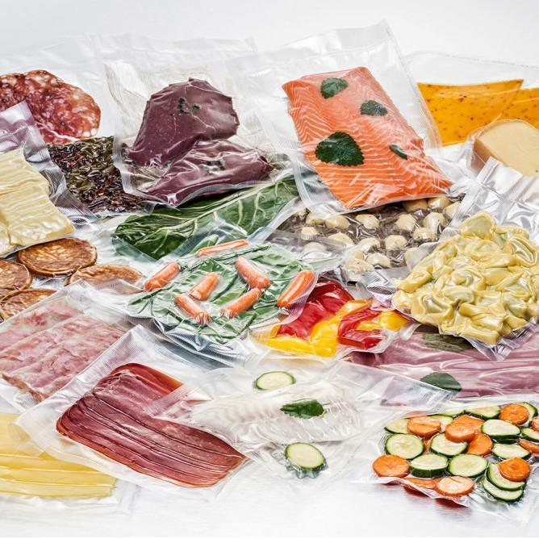
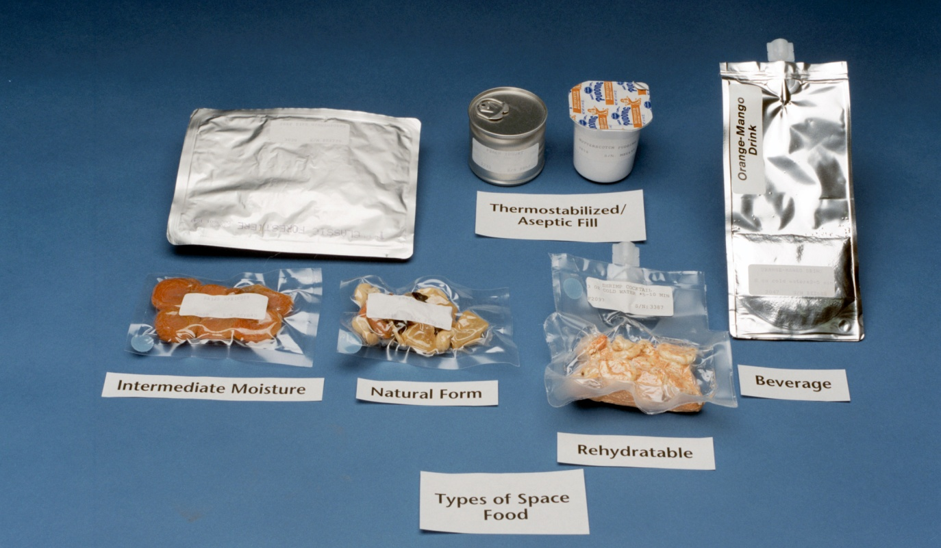
PĀRTIKAS APSTRĀDES TEHNOLOĢIJA
Neizgudroja, pilnveidoja
Otrā pasaules kara laikā plaši izmantoja asins seruma saglabāšanai
Pārtikas dehidratizācija zemā temperatūrā: Gatavu ēdienu vispirms sasaldē zemā spiedienā, noņem ledus kristālus un sublimē (izžāvē) vakuuma kamerā
Saglabā gandrīz 100% no uzturvērtības
Notes:
https://www.philips.com/c-w/malegrooming/philips-space/space/10-space-innovations-that-are-closer-than-you-think.html
Lai gan saldēšanas žāvēšanu nav izgudrojusi NASA, aģentūra ievērojami uzlaboja tehnoloģiju, lai ilgstošu Apollo misiju laikā nodrošinātu viņu astronautus ar uzturu.
Žaks Arsēns d'Arsonvals tiek plaši atzīts par saldēšanas žāvēšanas procesa izgudrotāju 1906. gadā. Nestle to tālāk izstrādāja 1938. gadā. Sausā žāvēšana Otrā pasaules kara laikā tika plaši izmantota asins seruma saglabāšanai.
Pēc plašiem pētījumiem NASA nolēma izmantot un uzlabot Nestle saldēšanas žāvēšanas tehniku ​​kosmosa pārtikai. Process ietver dehidratāciju zemā temperatūrā. Gatavu ēdienu vispirms sasaldē zemā spiedienā, pēc tam sasaldēšanas laikā izveidojušos ledus kristālus noņem, sublimējot vakuuma kamerā. Pēc tam pārtiku var pagatavot, pievienojot ūdeni. Šī metode izrādījās ļoti efektīva, un pārtikas produkti pirms žāvēšanas saglabāja gandrīz 100% uzturvērtības un svara daļas. Parasti šādi apstrādāti pārtikas produkti saglabā apmēram 20% no sākotnējā svara, lai gan tas ir atkarīgs no konkrētā pārtikas produkta. Šo paņēmienu mūsdienās plaši izmanto, lai nodrošinātu pārnēsājamas barojošas maltītes ekstrēmiem un ne tik ekstrēmiem ceļotājiem, karavīriem, katastrofu seku likvidēšanas programmām un citiem. Vakuumā noslēgta pārtika lielveikalu plauktos ir izaugusi no NASA izgudrojuma, kura mērķis bija uzturēt pārtiku svaigu kosmosā, novēršot mikroorganismu izplatīšanos un slimības.
https://www.nasa.gov/sites/default/files/thumbnails/image/space_food_types_s93-32499.jpeg

Slide 16
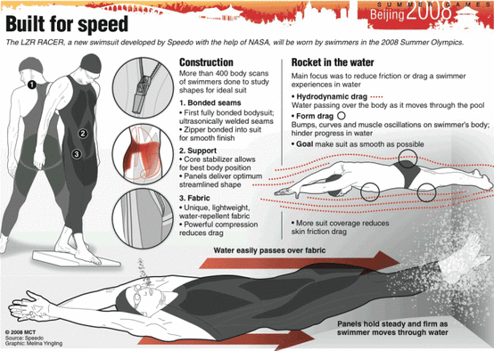
SPEEDO PELDKOSTĪMI
2009. gadā aizliegts starptautiskās sacensībās ka tehnoloģiskais dopings
Izstrādāts sadarbība ar NASA, lai samazinātu peldētāja berzi pret ūdeni (par 6% samazina berzi)
Stabilizators, kas palīdz noturēt ķermeņa pozīciju tā, lai ietaupītu peldētāja muskuļu spēku
Starp peldētāja ķermeni un peldkostīmu var uzķert gaisa burbuļus, kas nedaudz paceļ peldētāju, tādējādi samazina berzi (gaisā berze mazāka nekā ūdenī)
2008. gadā pārsita 94% peldēšanas rekordu Pekinas Olimpiskajās spēlēs
Notes:
Speedo bēdīgi slavenais peldkostīms LZR Racer tika atklāts 2008. gadā. Tas bija tik efektīvs, ka 2009. gadā FINA aizliedza to rīkot starptautiskos sacensību peldēšanas konkursos kā "tehnoloģiskā dopinga" veidu. LZR Racer ar NASA palīdzību tika izstrādāts tā, lai tas būtu ļoti racionalizēts un ar nelielu berzi. Tas ir izgatavots no 'metinātām' šuvēm un vairākiem audumiem, kas var samazināt pretestību pat par sešiem procentiem. Peldkostīmam ir arī stabilizators, kas darbojas kā josta, kas palīdz samazināt peldētāja muskuļu kustību. Šī funkcija ir paredzēta, lai palīdzētu peldētājam ilgstoši uzturēt pareizo leņķi ūdenī. Pētījumi par tērpa efektivitāti arī atklāja, ka starp peldētāja ķermeni un peldkostīmu var notvert gaisa burbuļus. Tie palīdz nedaudz pacelt peldētāju, lai viņi varētu gūt labumu no zemākas berzes pret gaisu, salīdzinot ar ūdeni. Aizliegums iestājās pēc tam, kad sportisti, kas tērpās Speedo, 2008. gada martā pārspēja pasaules peldēšanas rekordus.
https://oacasinnovations.weebly.com/partnership-with-nasa.html

Slide 17
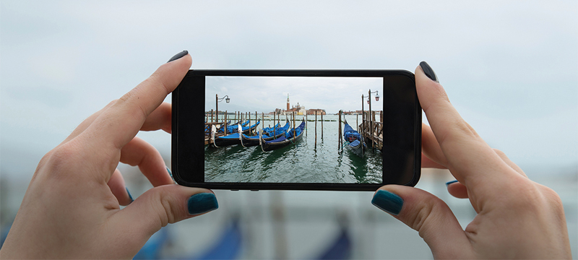
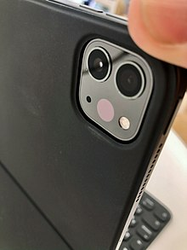
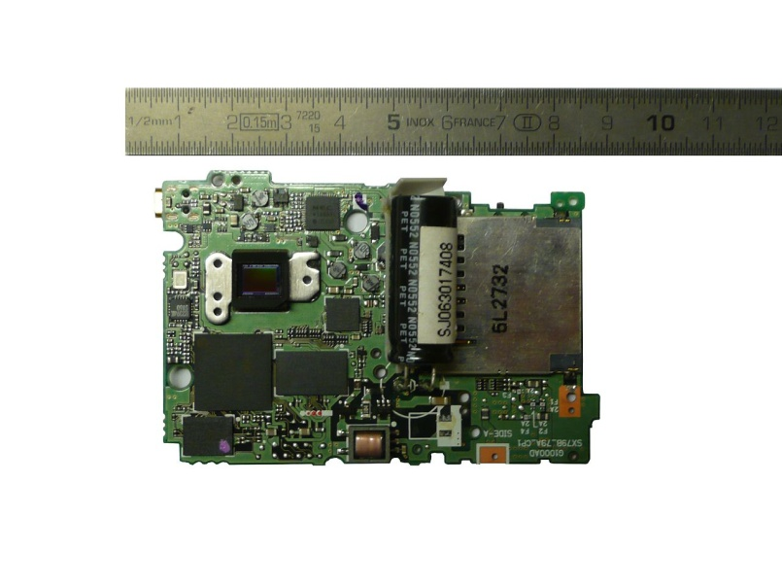

VIEDTĀLRUŅU KAMERAS (CMOS sensors)
Kameru minituarizācija starpplanētu misijām
Viedtālruņu kamerās CMOS (aktīvo pikseļu sensori) digitālo attēlu sensori
Notes:
Mūsdienu mobilo tālruņu kameras to izcelsmi var daļēji izsekot NASA / JPL zinātnieka Ērika Fosuma darbam, kura fokusā bija kameru miniaturizācija starpplanētu misijām. Lai panāktu šo miniaturizāciju, Fossum izstrādāja papildu metālu oksīdu-pusvadītāju (CMOS) attēlu sensorus, kas tagad ir kļuvuši plaši izplatīti. Attēlveidošanas ierīces, kurās izmantota CMOS, bija mēģinātas jau iepriekš, taču nevienam nebija izdevies padarīt tehnoloģiju pieejamu, jo CMOS ģenerētie attēli mēdz ciest no signāla trokšņa un citiem jautājumiem. Fossum ieskats bija izmantot uzlādētu ierīču (CCD) tehnoloģijas priekšrocības, lai palīdzētu uzlabot kvalitāti. Tā rezultātā tika izveidoti CMOS aktīvie pikseļu sensori. Kopš tā laika šī tehnoloģija ir dominējusi digitālās attēlveidošanas nozarē. Tas arī efektīvi pavēra ceļu miniatūru kameru iekļaušanai viedtālruņos un citās ierīcēs.
https://spinoff.nasa.gov/Spinoff2017/cg_1.html
https://en.wikipedia.org/wiki/Image_sensor

Slide 18


LIETU INTERNETS
Ierīču vadība un pārvaldība internetā
Iegultās tīmekļa tehnoloģijas programmatūra (NASA), lai astronauti varētu internetā attālināti darboties un uzraudzīt eksperimentus
Caur viedtālruni, ieslēdzam apkures sistēmu, elektrisko plīti utml.
Notes:
Iegultās tīmekļa tehnoloģijas programmatūru jeb EWB vispirms izstrādāja NASA. Sākotnēji tas tika izveidots, lai ļautu astronautiem internetā attālināti darboties un uzraudzīt eksperimentus ISS. NASA vēlāk izlaida šo tehnoloģiju publiskajā telpā, paverot ceļu nesenajam lietu interneta tehnoloģijas sprādzienam.
Viens interesants piemērs nāk no TMIO LLC. Viņi izstrādāja EWB tehnoloģiju, lai izveidotu savu viedo krāsni “Connect Io”. Šī krāsns apvieno sildīšanas un atdzesēšanas iespējas, lai pēc pieprasījuma uzglabātu un pagatavotu pārtiku attālināti. Daudzi citi uzņēmumi izmanto to pašu tehnoloģiju, lai nodrošinātu plašu ierīču vadību un pārvaldību internetā. NASA kosmosa laikmeta EWB tehnoloģija ir izmantojusi visas ierīces, piemēram, viedos termostatus, viedās spuldzes, viedās slēdzenes u.c.

Slide 19



Redzes koriģējošā LĀZEROPERĀCIJA
Lāzera radara acu kustības izsekošana, lai sasniegtu nepieciešamo precizitāti
NASA tehnoloģija kosmosa transportlīdzekļu autonomai sakabei
Notes:
LASIK, kas ir visplašāk veiktā redzes koriģējošā lāzera operācija, palīdz pacienta radzeni pārveidot, izmantojot eksimēra lāzeru. Lielākā daļa LASIK sistēmu izmanto lāzera radaru (LADAR) acu izsekošanu, lai sasniegtu nepieciešamo precizitāti. Tā kā cilvēka acs katru minūti dabiski veic simtiem sīku piespiedu kustību, šāda veida spējas ir būtiskas, lai nodrošinātu operācijas veiksmīgu norisi. Šī tehnoloģija sākotnēji tika izstrādāta, izmantojot NASA pētījumu programmu. LADAR tehnoloģija sākotnēji tika izstrādāta izmantošanai kosmosa transportlīdzekļu autonomā satikšanās vietā un piestātnē, ko izmanto satelītu apkalpošanai.

Slide 20



GAISA FILTRS
Augu audzēšanai kosmiskajā kuģī
Etilēnu pārveido par nelielu daudzumu ūdens un oglekļa dioksīda
1995. gadā ISS (Starptautiskajā kosmiskajā stacijā)
Notes:
Šo tehnoloģiju sākotnēji izstrādāja NASA, lai palīdzētu astronautiem audzēt augus kosmosā un, iespējams, arī citās pasaulēs. Vēl 90. gados NASA meklēja veidu, kā izvadīt etilēnu no gaisa, lai augi nenovecotu un augļi nenobriestu pārāk ātri. Tā rezultātā tika izstrādāta ierīce, kas izmanto titāna oksīdu un UV gaismu, lai etilēnu ķīmiski pārveidotu par nelielu daudzumu ūdens un oglekļa dioksīda. Pirmais darba modelis tika izlaists kosmosa kuģī Columbia un tika uzstādīts ISS 1995. gadā. Kopš tā laika tehnoloģija ir pielāgota komerciāliem un sadzīvē lietojamiem gaisa attīrītājiem.

Slide 21




BEZVADU AUSTIŅAS
Izveidoja 11 dienās (1961) pārnēsājamu divvirzienu sakaru sistēmu ceļojumiem kosmosā
Tas ir mazs solis cilvēkam, bet milzīgs lēciens cilvēcei (1969)
Notes:
1961. gadā NASA astronauts Volijs Širra lūdza divus pilotus (Kortniju Greiemu un Kītu Larkinu) izveidot pārnēsājamu, divvirzienu sakaru sistēmu ceļojumiem kosmosā. Komanda tikai 11 dienu laikā sadarbojās ar NASA tehniķiem, lai izstrādātu mikrofona austiņas, kuras astronauti varētu izmantot saziņai ar Zemi. Austiņas tika izmantotas pārējās Mercury misijās un Apollo misijās.
Sākotnēji tās tika izstrādātas astronautiem Apollo programmas laikā pagājušā gadsimta sešdesmitajos gados, un pirmoreiz komercializētas 1970. gados. 70. gados lidmašīnu pilotiem tehnoloģija tika pilnveidota un miniaturizēta, un kopš tā laika tā ir kļuvusi visuresoša lietošanai biznesā un izklaidei. Varbūt visslavenākais oriģinālo austiņu lietojums bija tas, kad Nīls Ārmstrongs teica savu nemirstīgo citātu pirmās pilotētās misijas laikā uz Mēnesi. Tātad, nākamreiz lietojot bezvadu austiņas, atcerieties, ka jums ir sava daļa vēstures.

Slide 22

ZĪDAIŅU PĀRTIKA
NASA pētīja ideju par aļģu izmantošanu skābekļa radīšanai kosmosā fotosintēzes procesā
Dažu veidu aļģēs ir cilvēka organismam nepieciešamās taukskābes, kas ir arī mātes pienā
90% zīdaiņu maisījumu sastāvā ir šīs aļģes (kopš 2002. gada)
Notes:
NASA zinātnieki pētīja ideju par aļģu izmantošanu skābekļa radīšanai kosmosā, izmantojot fotosintēzes procesu. Pētījumu laikā tika konstatēts, ka dažu veidu aļģēs ir cilvēkiem nepieciešamās taukskābes, kas iepriekš bija atrodamas galvenokārt mātes pienā un kurai ir galvenā loma zīdaiņu attīstībā. Sastāvdaļa tagad ir vairāk nekā 90% piena maisījumu zīdaiņiem.
https://science.howstuffworks.com/innovation/nasa-inventions/nasa-improve-baby-food1.htm

Slide 23



Pārtikas 3d printēšana
3D pica, veidota pa slāņiem – mīkla, mērce, siers
Drukā izmantojot pulverveida barības vielas, šķidrumus, eļļas
Dažādas sastāvdaļas, atšķirīgi ilgumi dažādās temperatūrās
Notes:
Ēdiena gatavošana ilgstošās kosmosa misijās vairs nav problēma, pateicoties 3D pārtikas printeru izgudrojumam, kas astronautiem ļautu ēst ne tikai saldētā veidā žāvētus, fasētus “kosmosa ēdienus”. Tagad tehnoloģija tiek pilnveidota komerciālai lietošanai uz Zemes, tostarp šokolādes ražošanai. Atšķirībā no parastās cepeškrāsns gatavošanas, to 3D printeris varēs pagatavot dažādas sastāvdaļas dažādās temperatūrās un dažādos ilgumos,
NASA finansēja viena cilvēka plānu izveidot pārtikas 3D printeri astronautiem - un tagad pirmais prototips var 3D izdrukāt visu picu! Daži no šiem sākotnējiem pīrāgiem, iespējams, neizskatās skaisti, bet šo procesu joprojām pilnveido. Pirmās ziņas par šo 3D printeri atrodamas 2013. gadā.
https://inhabitat.com/nasa-funded-food-3d-printer-gets-its-first-prototype-3d-prints-an-entire-pizza/nasa-3d-printed-pizza-1/

